Slide 1
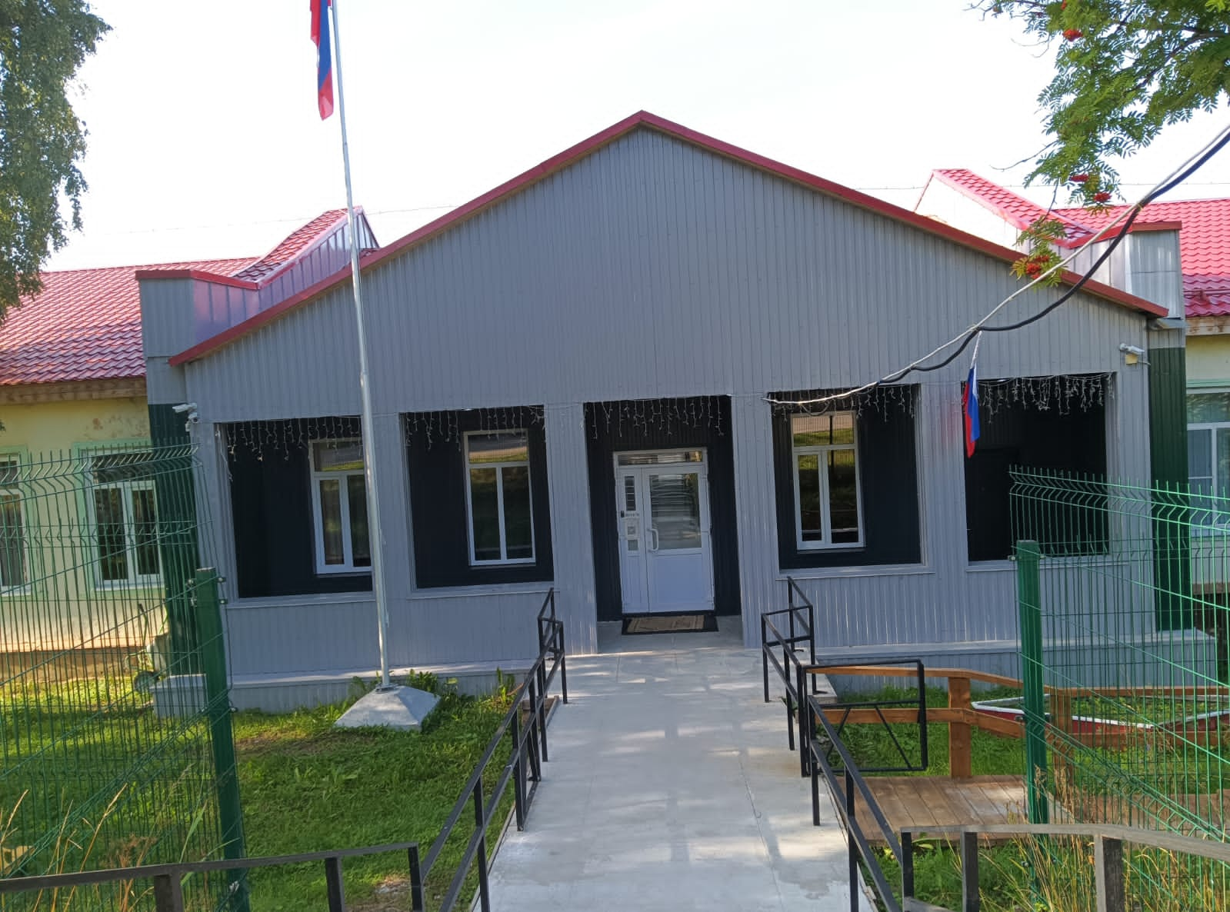
Муниципальное бюджетное
общеобразовательное учреждение
«Средняя общеобразовательная школа №11»
муниципального образования Кандалакшский район

Slide 2
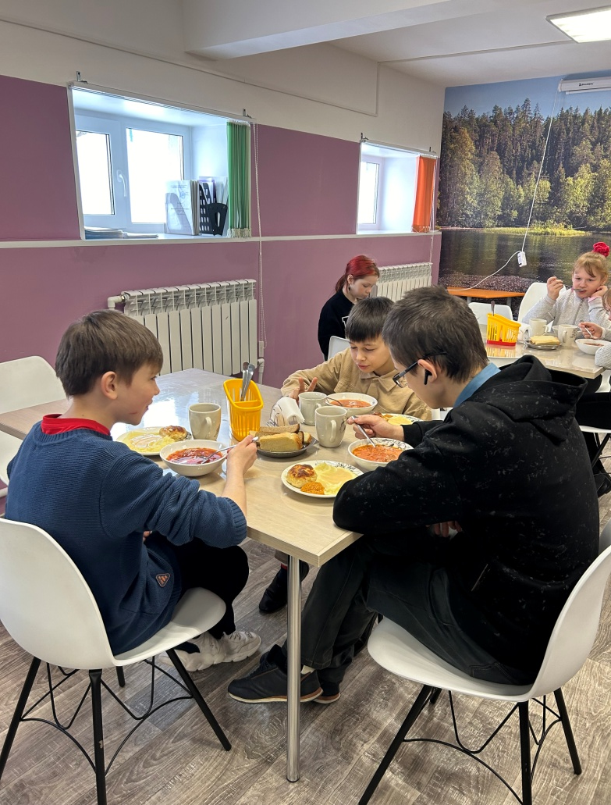
Школьное питание – залог здоровья
Горячее питание детей
во время пребывания в школе
является одним из важных
условий поддержания их здоровья
и способности к эффективному
бучению. Хорошая организация
школьного питания
ведёт к улучшению показателей
уровня здоровья населения,
и в первую очередь детей,
учитывая, что в школе они
проводят большую часть своего времени.
Поэтому питание является
одним из важных факторов, определяющих
здоровье подрастающего поколения.

Slide 3
Энергетическая ценность продуктов:
Наименование блюда | Номер по СР | Выход (гр) | Пищевая ценность |  |  |  | Витамины и минеральные вещества
 |  |  | Белки | Жиры | Угле- воды | Ккал | А | В | С | E | Са | Mg | P | Fe
ЗАВТРАК КАША манная МОЛОЧНАЯ | 284* | 200 | 18,44 | 9,14 | 21,03 | 262,0 | 0,08 | 0,17 | 1,18 | 0,77 | 168,08 | 12,92 | 150,04 | 2,09
Какао с молоком | 693* | 200 | 4,9 | 5 | 32,5 | 130 | 0 | 0 | 2,9 | 0,1 | 8,05 | 5,24 | 9,78 | 0,91
Бутерброд с маслом | 1 | 40 | 2,2 | 15 | 13,6 | 230 | 0 | 0,04 | 0 | 0,44 | 8,0 | 5,6 | 26,0 | 0,44
ИТОГО |  |  | 25,54 | 29,14 | 67,13 | 622 | 0,08 | 0,21 | 4,08 | 1,31 | 187,13 | 23,86 | 190,52 | 3,49

Slide 4
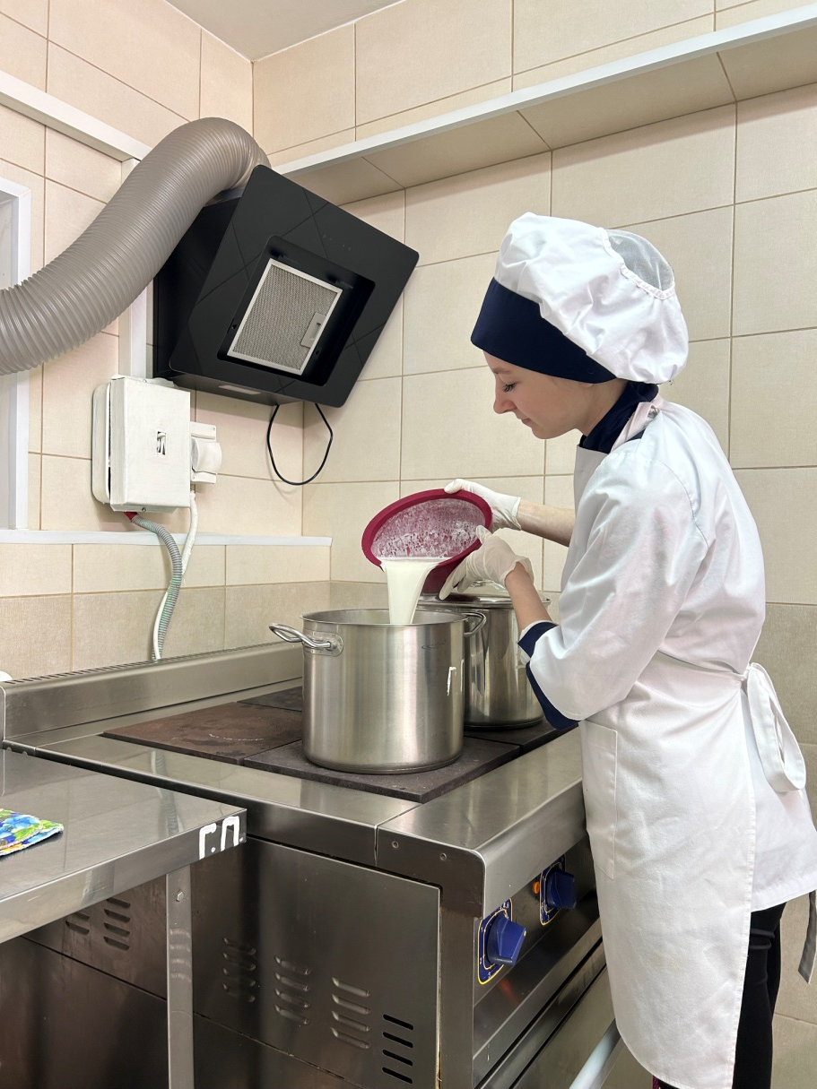
Процесс приготовления:
Наливаем в кастрюлю воду, смешиваем с молоком

Slide 5
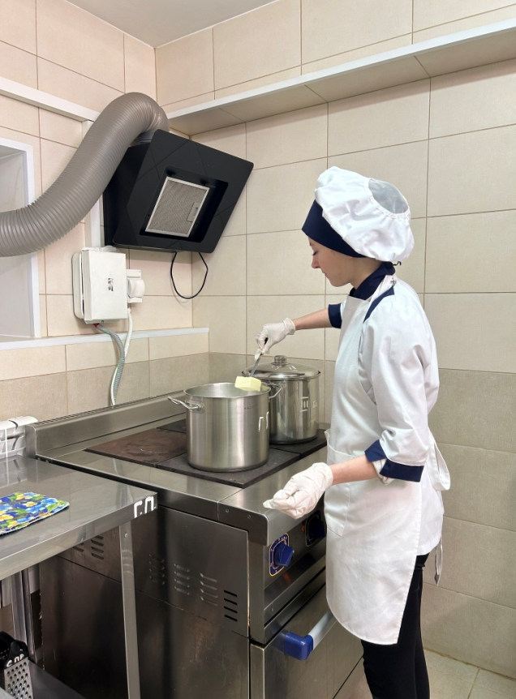
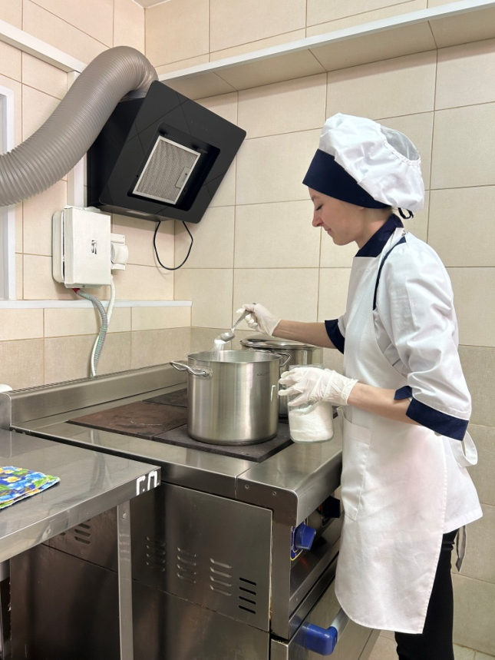
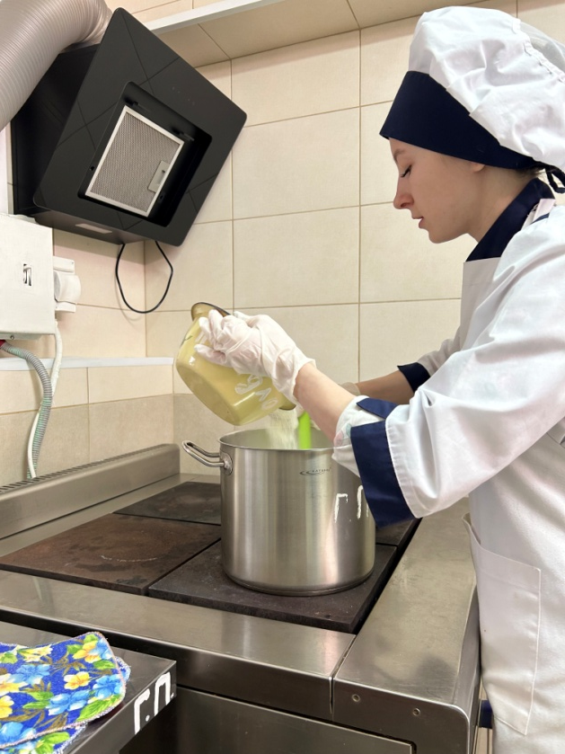
В полученную смесь добавляем сливочное масло, соль, сахар и доводим до кипения

Slide 6
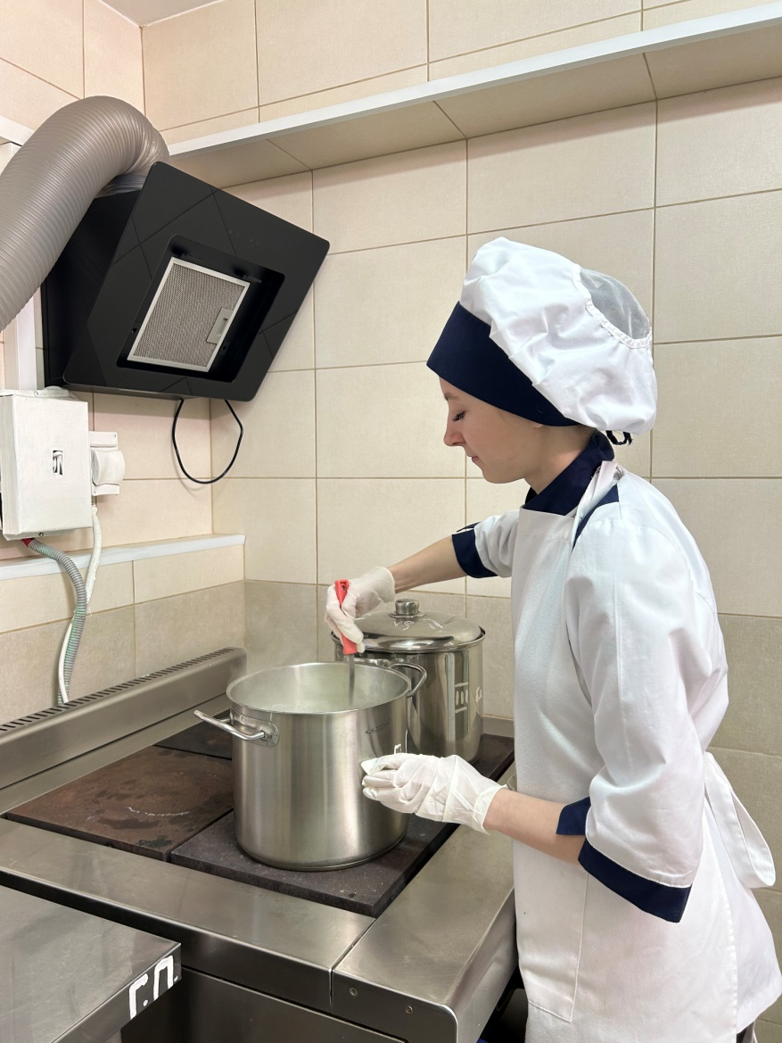
После закипания добавляем манную крупу. Варим при помешивании до загустения.

Slide 7
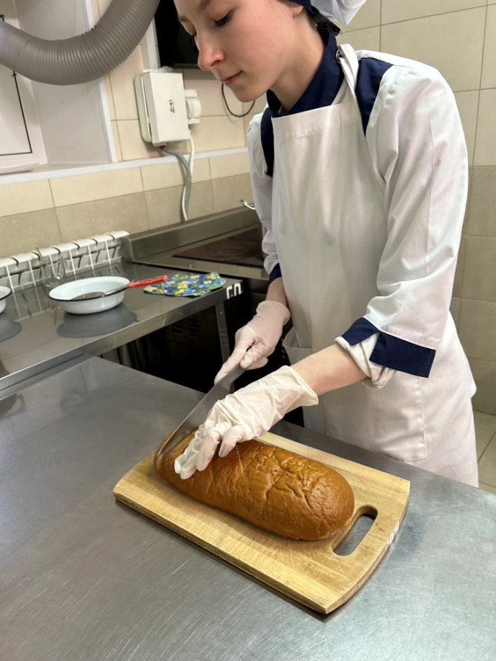
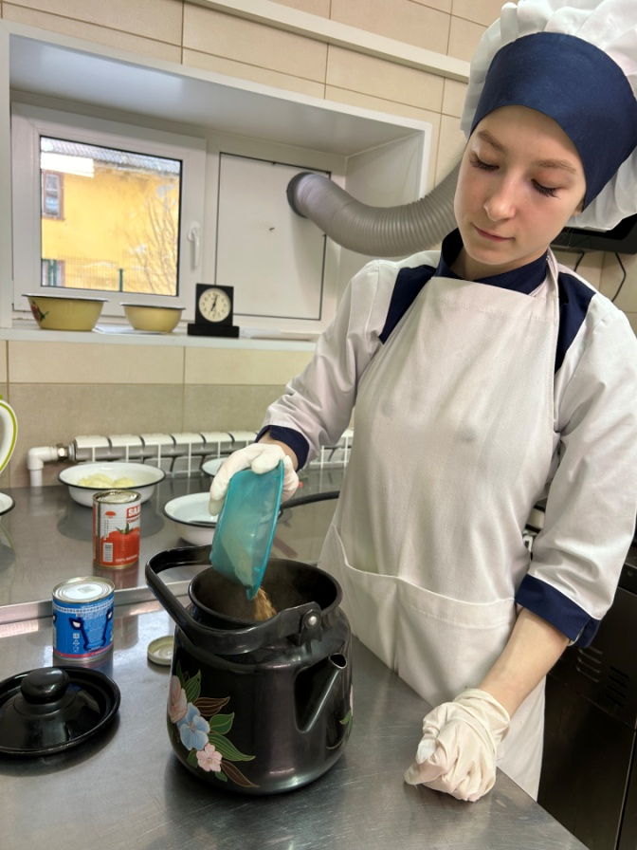
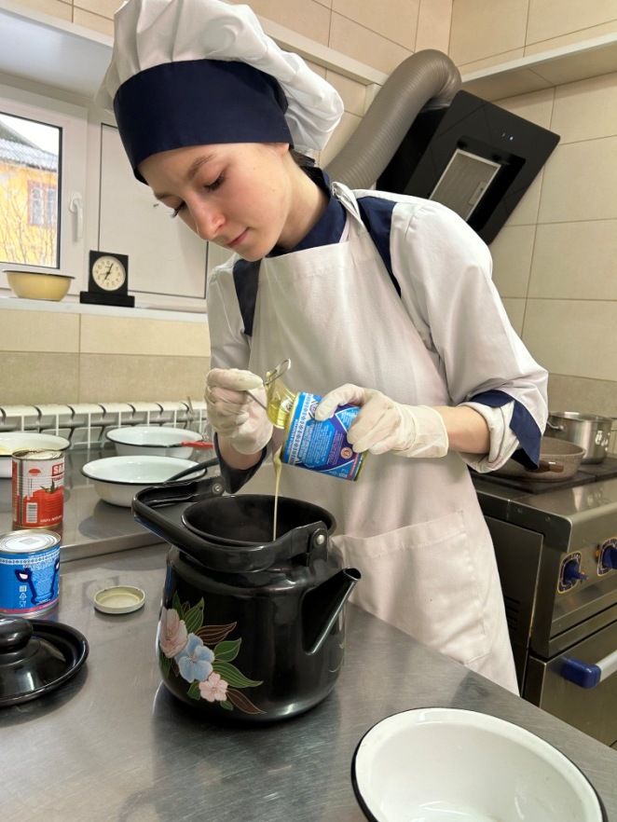
Осталось приготовить какао и бутерброды с маслом.

Slide 8
Завтрак готов. Приятного аппетита!

